Slide 1
Velkommen

Slide 2
For millions of years, mankind lived just like the animals. Then something happened which unleashed the power of our imagination. We learned to talk and we learned to listen. Stephen Hawking

Slide 4
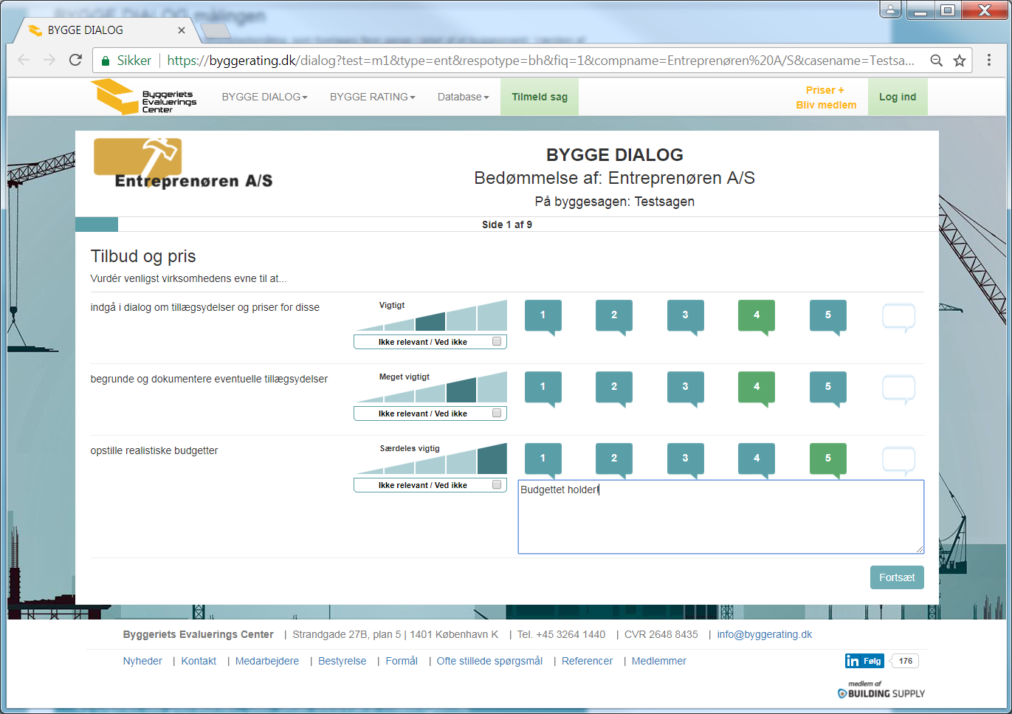
BYGGE DIALOG målinger
Link sendes direkte til respondenten
Det tager ca. 3 minutter at udfylde
Respondenten kan se, hvad han/hun svarede i forrige måling
Kompatibel med desktop, iPad, mobil etc.

Slide 5
Et direkte talerør til ledelsen (og det kan gå begge veje)
Entreprenør
Ledelse
Byggeledelse
Bygherre
Ledelse
Byggeledelse
Rådgiver
Ledelse
Byggeledelse
?
?


!!!


!!!

Slide 6
Sådan kommer du i gang
Bliv medlem
Tilmeld din byggesag online – det tager 5 minutter
Vælg standard setup eller opret egne spørgsmål
Vælg antallet af målinger og opret respondenter
Vores system udsender automatisk e-mails til dine respondenter
Download BYGGE DIALOG rapporten efter hver måling. Diskuter de emner, der er farvet rød eller orange
Du kan se alle resultater på dit Dashboard på vores hjemmeside
Du kan til enhver tid ændre i opsætningen

Slide 7
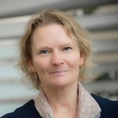
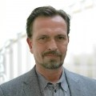
 | Charlotte Nørbak Byggechef hos Domea
 | Karen Schandorph Møller Arkitekt, Københavns Kommune
 | Michael Stensgaard Chefkonsulent, Københavns Kommune
 | Helmut Melcher Markedschef, ANKER HANSEN & CO A/S

